Slide 1

Нейроскакалка как средство развития межполушарного взаимодействия у детей с ОНР

Slide 2
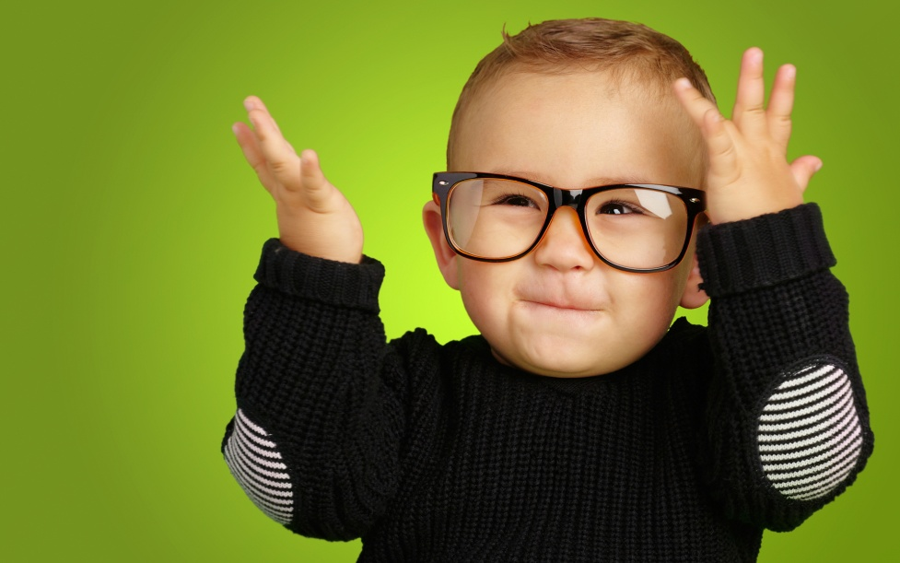
Вступление
В наше время бурно развивается наука и техника, на нас и наших детей обрушивается огромное количество информации. В школах в свою очередь усложняются программы, которые требуют от учеников более сильной усидчивости и концентрации внимания.
Человек, который сегодня вступает в жизнь должен увидеть, услышать, понять и запомнить значительно больше информации, чем 10 и даже 5 лет назад. Познавая окружающий мир, дети развивают свои способности, расширяют кругозор, проходят процессы социализации. Естественно, что все это требует определенного напряжения, концентрации внимания и усилий со стороны ребёнка.
Как же взрослым грамотно поддержать познавательную активность ребёнка, развить его мыслительные процессы: восприятие, мышление память и воображение, не навредив ребёнку излишней информацией? Как помочь развить умственные способности ребенка, сохраняя и улучшая при этом его психическое и физическое здоровье?
Этот вопрос лег в основу науки о кинезиологии.

Slide 3
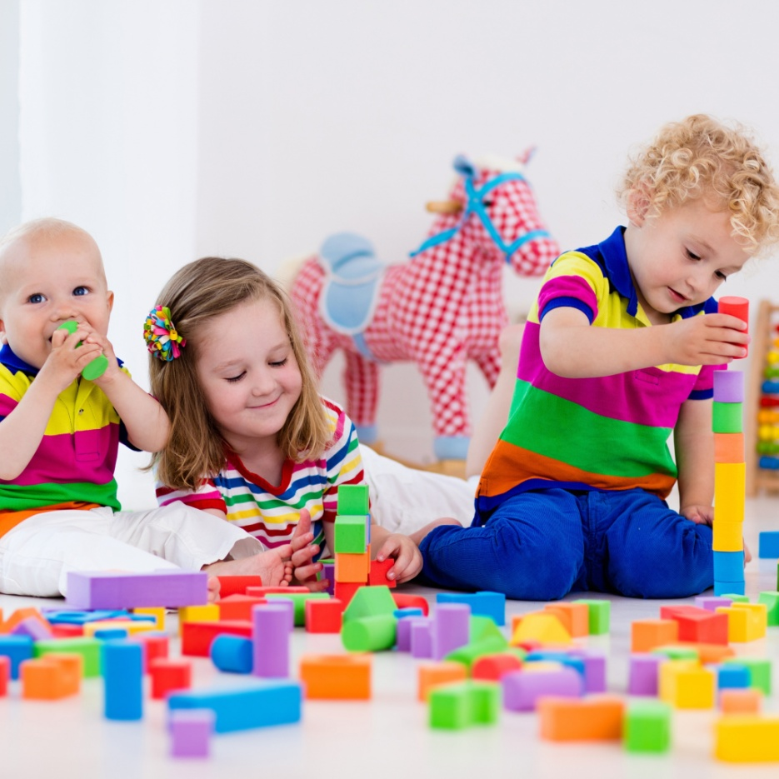
Кинезиология — это наука о развитии головного мозга через движение.
Развитие нервной системы и головного мозга начинается с момента зачатия, продолжается после рождения и заканчивается в возрасте 9–10 лет. Дошкольный и младший школьный возраст – наиболее благоприятный период для развития интеллектуальных и творческих возможностей человека, когда кора больших полушарий еще окончательно не сформирована. Именно в этом возрасте необходимо развивать память, восприятие, мышление, внимание. Часто родители и педагоги заменяют психологическое развитие ребенка информационным, изучая математику, языки и т. д. Но преждевременное обучение ребенка недопустимо, так как в результате может быть сформирована минимальная мозговая дисфункция (один участок мозга развивается быстрее за счет другого). Это приводит в дальнейшем к не успешности в обучении, плохой памяти, рассеянному вниманию, проблемам в эмоциональной сфере.

Slide 4
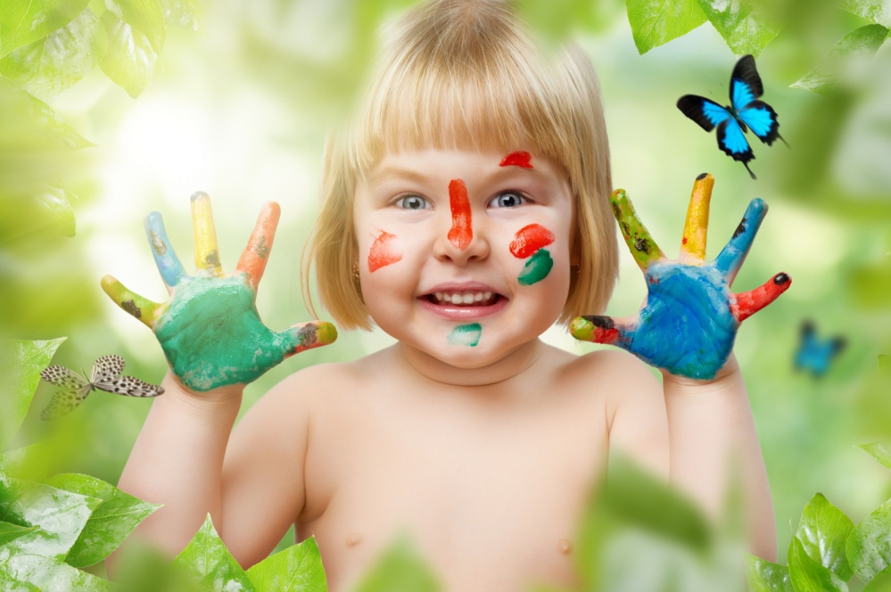
Умение различать правую и левую сторону
Это важная предпосылка для многих видов обучения.
Поэтому отработке этого навыка необходимо уделять достаточное количество времени, проводя занятия с ребенком в виде различных игр и упражнений:
- показать правую руку, затем левую. Если ребенок не может назвать левую руку, взрослый называет ее сам, а ребенок повторяет;
- поднять то правую, то левую руку. Взять предмет то правой, то левой рукой;
- после уточнения речевых обозначений правой и левой руки можно приступить к различению других частей тела: правой и левой ноги, глаза, уха.
- можно предложить и более сложные задания: показать левой рукой правое ухо, показать правой рукой левую ногу и т. д.

Slide 5
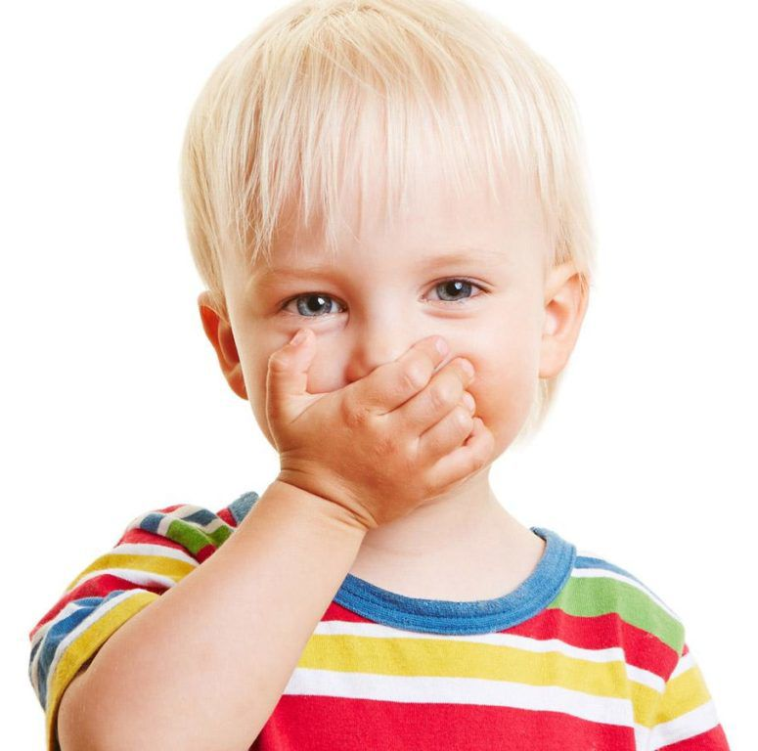
Речевые нарушения
Тяжёлые речевые нарушения имеют под собой физиологическую основу – поражение или дисфункцию определённых мозговых областей. Как следствие, возникают нарушения высших психических функций. Речь также является высшей психической функцией, поэтому страдает в первую очередь. Нарушаются все основные компоненты речевой системы: звукопроизношение, фонематические процессы, словарный запас, грамматический строй речи, связная речь. Нейропсихология позволяет глубже взглянуть на проблему и выстроить грамотную программу сопровождения, что ведет к становлению единой организационной системы мозга, реализует полноценное развитие детской личности, а также приносит стабильный результат.

Slide 6
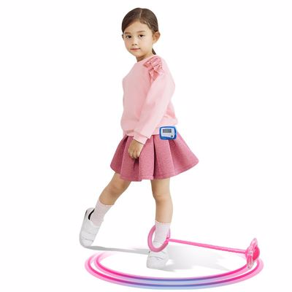
Нейроскакалка – что это?
Это не просто новомодная игрушка, а настоящий нейротренажер, благодаря которому развивается координация, ловкость, концентрация, выносливость и внимание. В отличии от простой скакалки ее не нужно держать в руках: она надевается на ногу. Сначала пластиковый обруч застегивается вокруг щиколотки, а затем, чтобы скакалка пришла в действие, ее нужно оттолкнуть одной ногой, а потом начать прыгать, перепрыгивая второй ногой крутящуюся палку с роликом.

Slide 7
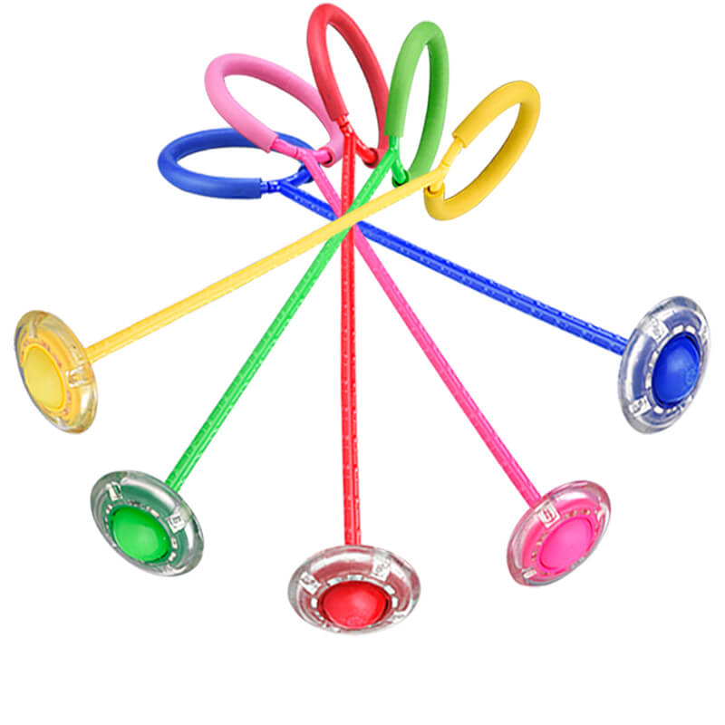
Польза нейроскакалки
Нейроскакалка обладает массой полезных качеств как для ребёнка, так и для взрослого пользователя:
развивает способность концентрироваться на нескольких действиях одновременно, осуществляя их в общем ритме (для того чтобы двигаться с нейроскакалкой, пользователю нужно разработать разнонаправленную работу ног, ведь одна нога будет выполнять прыжки, а вторая совершать вращательные движения);
во время тренировки на нейроскакалки мозг пользователя быстрее насыщается кислородом, улучшается концентрация, повышается скорость мыслительных процессов и общий тонус организма;
если вы тренируете ребёнка, то можете совместить сразу несколько упражнений (например, включить музыку и предложить ему прыгать в её ритм или же попытаться потренировать левое полушарие мозга ребёнка, произнося произвольно названия месяцев, времён года, дней недели на каждый прыжок).
Тренировки с нейроскакалкой похожи на танец или ритмическую гимнастику, в которых разнонаправленные движения согласовываются под музыку. Важно координировать ритм и последовательность действий. Такого рода занятия стимулируют правое и левое полушарие к действию. Их нейроны работают и взаимодействуют активнее. В дальнейшем это позволит крошке справляться с более серьезными задачами. Поэтому снаряд для прыжков советуют не только производители, но и психологи.

Slide 8
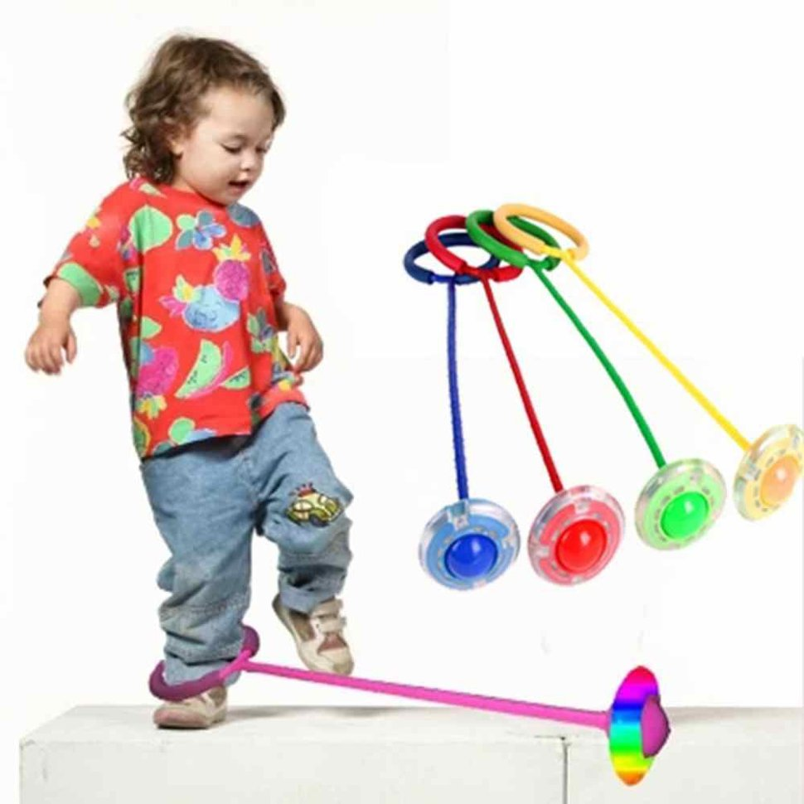
Подводим итоги
Таким образом, нейротренажёр, развивающий межполушарные связи, скорость реакции, способность к быстрому переключению внимания и создает новые нейронные связи в головном мозге. Нейроскакалка развивает способность удерживать в голове и выполнять несколько действий одновременно, согласовывая их в общем ритме. Для движения на этой скакалке нужна разнонаправленная работа ног. Одна нога совершает прыжки, а другая – вращательные движения. При этом мозг насыщается кислородом, поднимается энергетический тонус, улучшается концентрация внимания и скорость переключения мыслительных процессов.

Slide 9
Спасибо за внимание!

